Slide 1

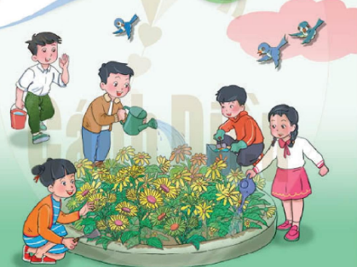
PHÒNG GIÁO DỤC VÀ ĐÀO TẠO QUẬN LONG BIÊN
TRƯỜNG TIỂU HỌC ÁI MỘ B
HOẠT ĐỘNG TRẢI NGHIỆM 1

Slide 2
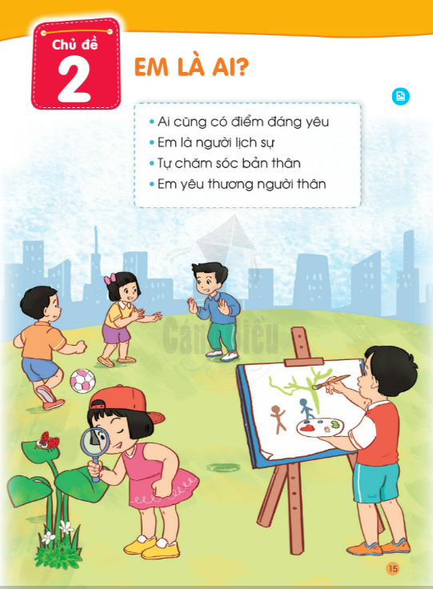

Slide 3
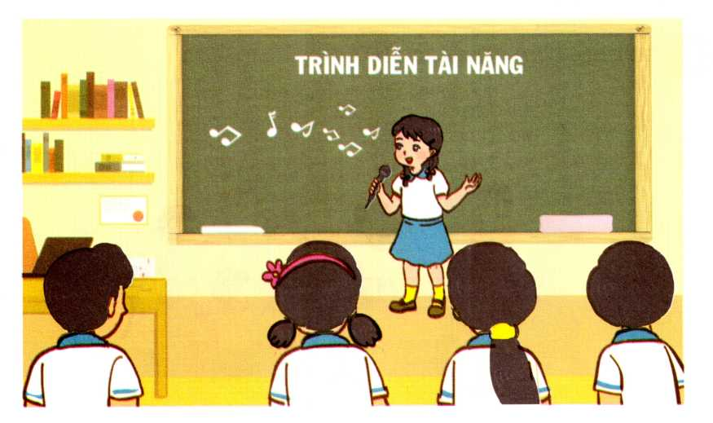
Bài 5
AI CŨNG ĐÁNG YÊU

Slide 4
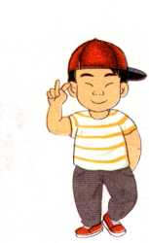
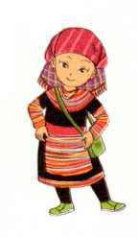
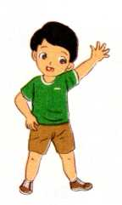
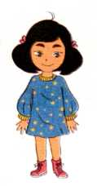
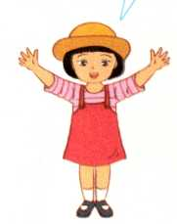
HOẠT ĐỘNG 1:
Giới thiệu về những điểm đáng yêu của em

Slide 5

Chia sẻ trước lớp về những điểm đáng yêu
của mình.

Slide 6


Ai cũng có những điểm đáng yêu và đáng tự hào: có người đáng yêu về ngoại hình, có người đáng yêu về tính cách, thói quen.

Slide 7
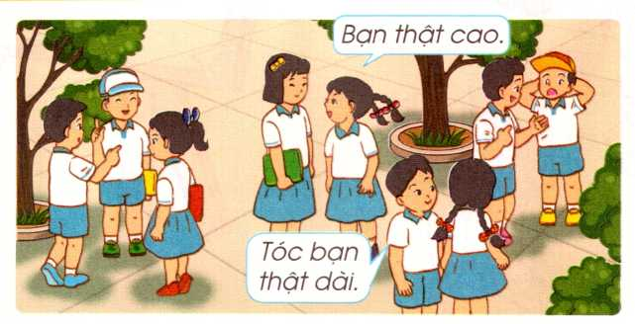
Hoạt động 2: Nói về những điểm đáng yêu của bạn
Em hãy chia sẻ với các bạn về người bạn của em

Slide 8

Kết luận
Mỗi người đều có những đặc điểm bên ngoài: hình dáng, nét mặt, cử chỉ riêng, không giống với người khác. Chúng ta cần yêu quý bản thân và tôn trọng sự khác biệt đó.

Slide 9
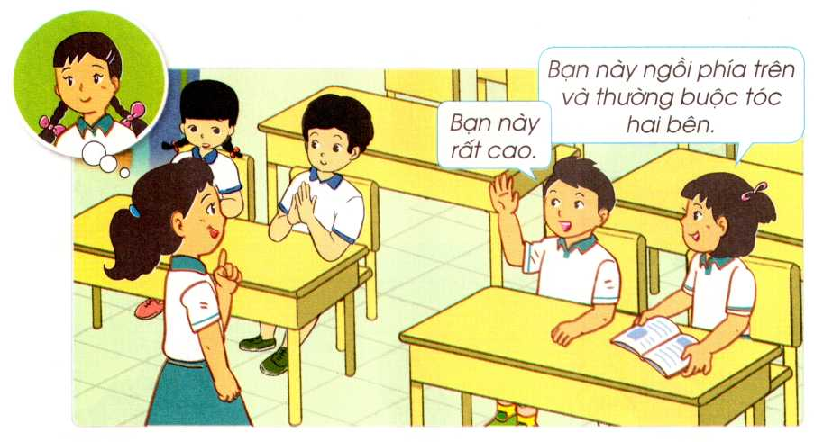
Ho¹t ®éng 3:
Trò chơi "Đoán tên bạn"

Slide 10

Ai cũng có những điểm đáng yêu và cần được tôn trọng. Em hãy yêu quý bản thân và yêu quý, vui vẻ với các bạn trong lớp.

Slide 11
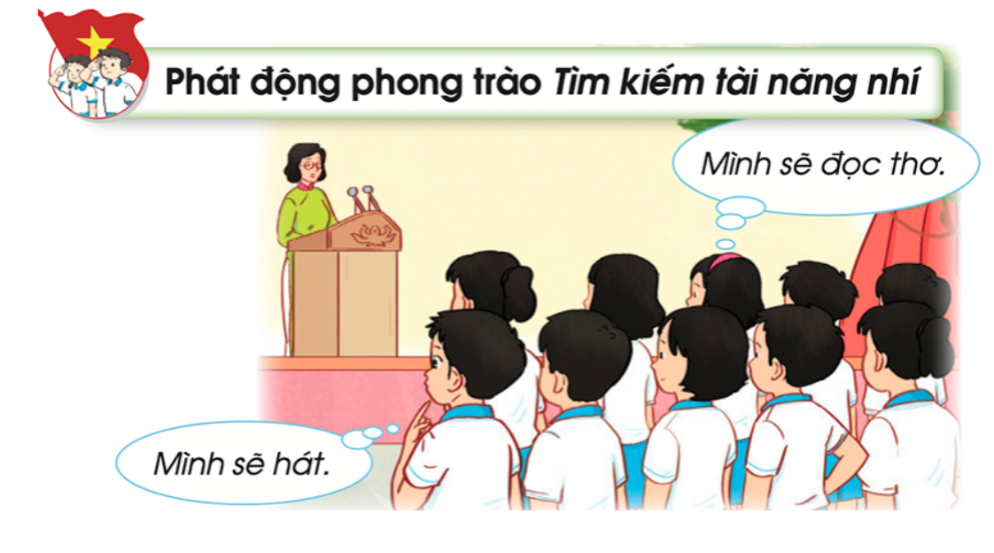

Slide 12
Cuộc thi "Tìm kiếm tài năng nhí"

Slide 13

Xin Chaân Thaønh Caùm Ôn

